Slide 1

Словарная работа.
М-с-ц, з-в-д, п-н-л,
д-в-чк-, в-р-н-, н-р-д,
р-б-т-, Р-сс- -.

Slide 2
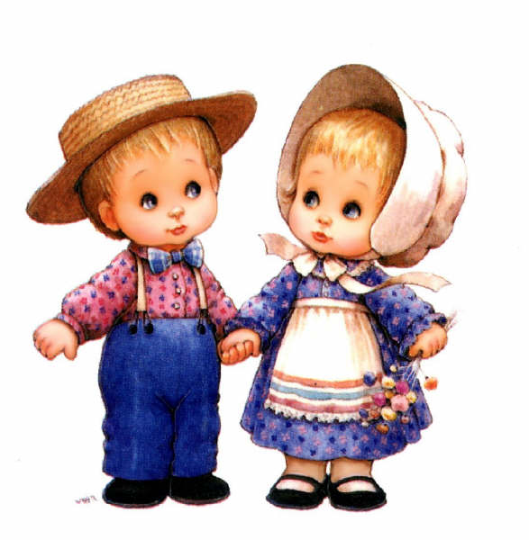
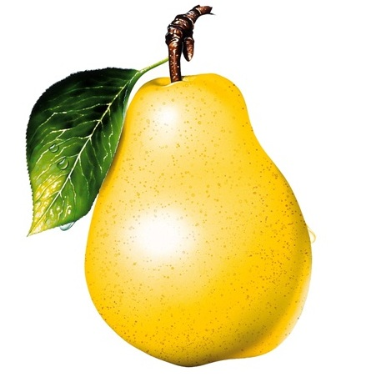
Имя существительное
часть речи,
которая отвечает на вопросы
КТО? или ЧТО?
и обозначает предмет

Slide 3



Имя существительное
относится к
М.Р.
он мой
Ж.Р.
она моя
С.Р.
оно моё

Slide 4
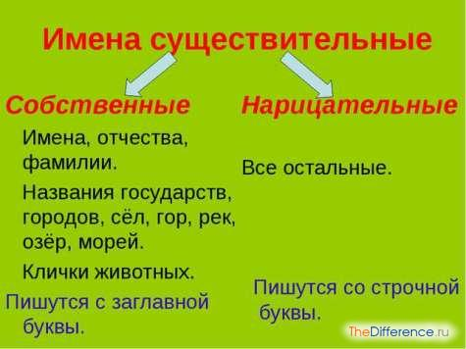

Slide 5
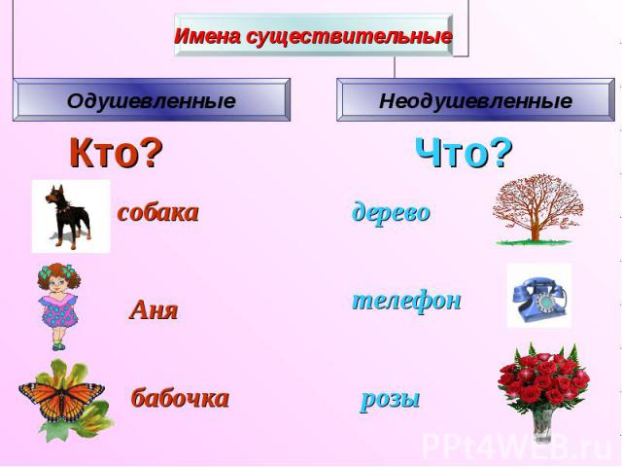

Slide 6
Однажды в самом начале весны в Санкт- Петербурге вдруг повалил снег. Такого снега не могли припомнить даже старушки. Ребятишки радовались этому последнему снегу. Они лепили снежки и кидались снегом друг в друга. Долго потом рассказывали петербуржцы об этом весеннем снеге.

Slide 7
Весенний снег
Однажды в самом начале весны в Санкт- Петербурге вдруг повалил снег. Такого снега не могли припомнить даже старушки. Ребятишки радовались этому последнему снегу. Они лепили снежки и кидались снегом друг в друга. Долго потом рассказывали петербуржцы об этом весеннем снеге.

Slide 8
Узелки на память
Изменение окончаний существительных
по вопросам
называется изменением по падежам или
СКЛОНЕНИЕМ

Slide 9
Изменение имён существительных по падежам (склонение)

Slide 10

Термин "падеж" пришел в грамматику из старославянского языка, где падежъ был дословным переводом греческого слова ptosis, суффиксального производного от глагола
pipto - "падать". Предполагается, что это слово было взято из практики игроков в кости и обозначало падение брошенной кости той или иной стороной вверх

Slide 11
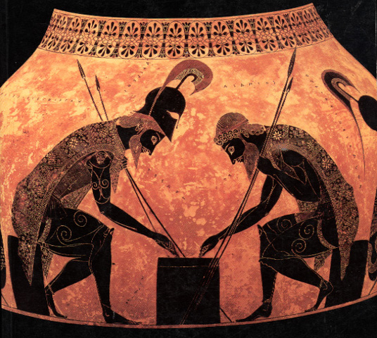
Лингвисты Древней Греции увидели сходство между бросанием костей и падением их то на одну, то на другую сторону и изменением, "падением" существительного с получением им того или иного
падежного окончания
Ахилл и Аякс играют в кости.
Рисунок на древнегреческой вазе

Slide 12
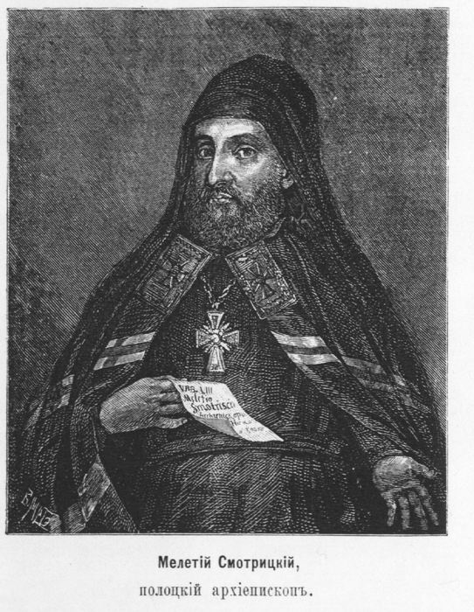
Именительный падеж
Существительное в этом падеже – это прямая форма слова. Отвечает на вопросы кто? что? Все остальные падежи дают нам косвенную форму слова. Назвать прямой падеж "именительным" впервые предложил в своей грамматике Мелетий Смотрицкий, буквально переведя его название с древнегреческого, где onomastike означало "именующий, называющий имя". Именительный - тот, который называет по имени, именует.

Slide 13
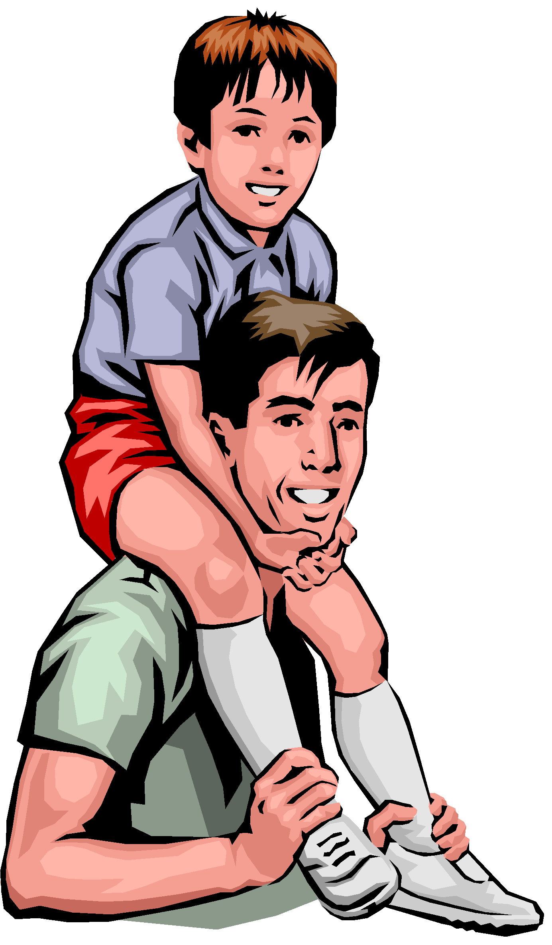
Родительный падеж
Получил свое название в русской грамматике только в XIV веке. Это перевод греческого genike. Родительный означает "полученный с рождения". Его главная функция - обозначать род, принадлежность, происхождение. Он указывает на родителя, владельца (сын Петра, книга сестры, житель города). Слова в этом падеже отвечают на вопросы кого? чего?

Slide 14
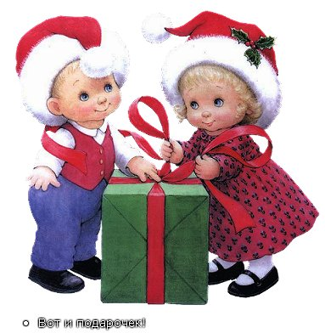
Дательный падеж
Название заимствовано из старославянского языка, куда оно попало как дословный перевод с греческого: dotike по-гречески "дательный". Достаточно ясно прослеживается его связь с глаголом "дать, давать". Основное значение дательного падежа - название адресата, имени того, кому дают (подарок брату, привет другу). Существительные в этом падеже отвечают на вопросы кому? чему?

Slide 15
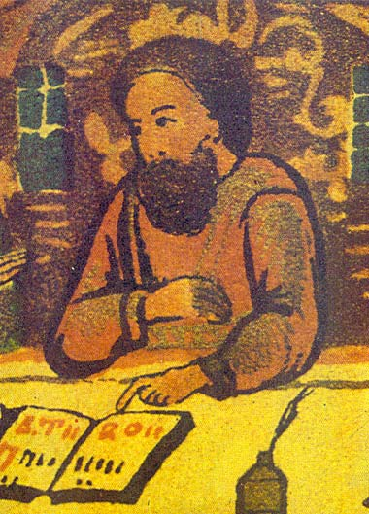
Винительный падеж
Название ввел один из первых русских грамматиков Лаврентий Зизаний в XVI веке на базе прилагательного "виновный". Это перевод с греческого слова aitiatike, что означало "причинный". Название падежа дано по слову "вина", в древнерусском и старославянском языках было значение "причина". Основное значение винительного, "причинного" падежа - называть объект действия, который является причиной, вызывающей само действие (любить маму, писать письмо). Вопросы этого падежа: кого? что?
Лаврентий Зизаний

Slide 16

Творительный падеж
Название также ввел Лаврентий Зизаний в 1596 году. Этот падеж связан по семантике с глаголом "творить" - делать что-то при помощи какого-то орудия, средства. Отсюда и основное значение творительного падежа - орудийное, инструментальное (писать пером, рисовать красками). И его вопросы - кем? чем?

Slide 17
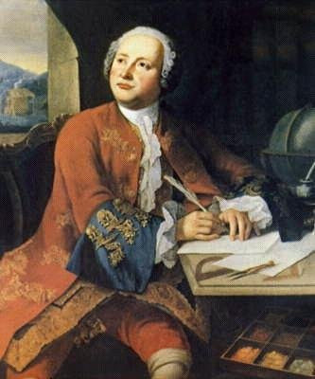
Предложный падеж
В предложном падеже объединились два падежа - местный и сказительный.
М.В. Ломоносов переименовал всё в предложный падеж, отразив тем самым его формальный признак - обязательное употребление предлога (учиться в школе, побывать в городе).
Вопросы этого падежа:
о ком? о чём?
Хотя вместо предлога о может подставляться либо в, либо на.
М.В. Ломоносов

Slide 18
И. п. кто? что?
Р.п. кого? чего?
Д.п. кому? чему?
В.п. кого? что?
Т. п. кем? чем?
П.п. о ком? о чём?

Slide 19
И. п. есть кто? что?
Р.п. нет кого? чего?
Д.п. дать кому? чему?
В.п. вижу кого? что?
Т. п. любовался кем? чем?
П.п. говорил о ком? о чём?

Slide 20

СКАЗКА
Он еще не родился, а уже думали, какое ему дать имя, и решили назвать -Именительным. Родился- стал Родительным. Пока был малышом, ему всё давали, и он стал Дательным. Но он был большим озорником, за всяческие проделки его винили, и он стал Винительным. Потом подрос, стал творить добрые дела и называться стал Творительным. Он всем предлагал свою помощь, о нем заговорили и назвали Предложным.

Slide 21
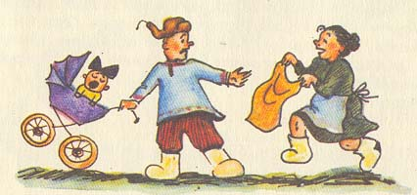
Запомните стишок:
Иван Родил Девчонку Велел Тащить Пеленку

Slide 22
В русском языке таких падежей – 6
В английском – 3
В эстонском - 11
В финском – 15
В венгерском-22
В табасаранском (Дагестан) – 52

